Slide 1
Презентация территориального общественного самоуправления деревни Никольское
ТОС
д.Никольское

Slide 2
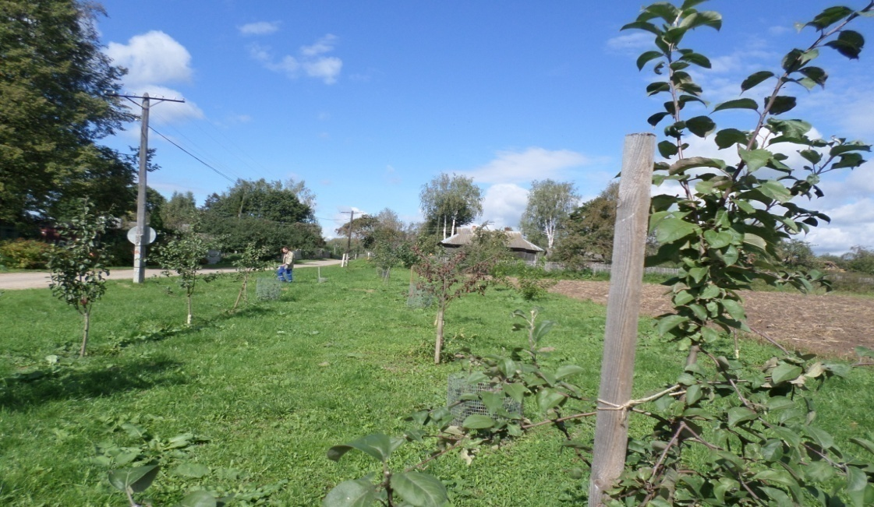
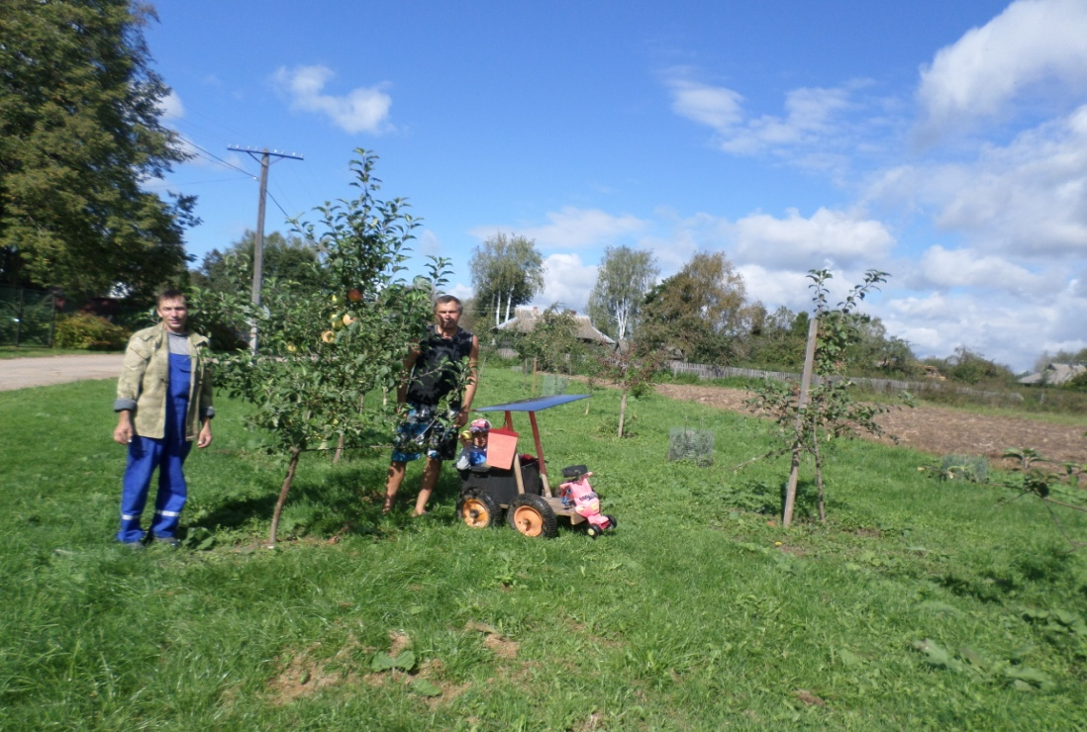
Работы по уходу за деревенским садом ведутся круглый год

Slide 3
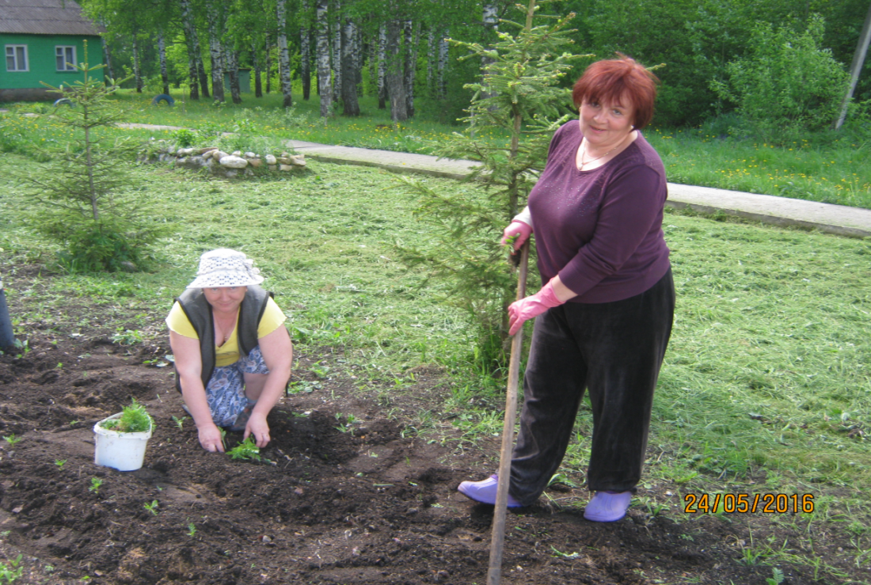
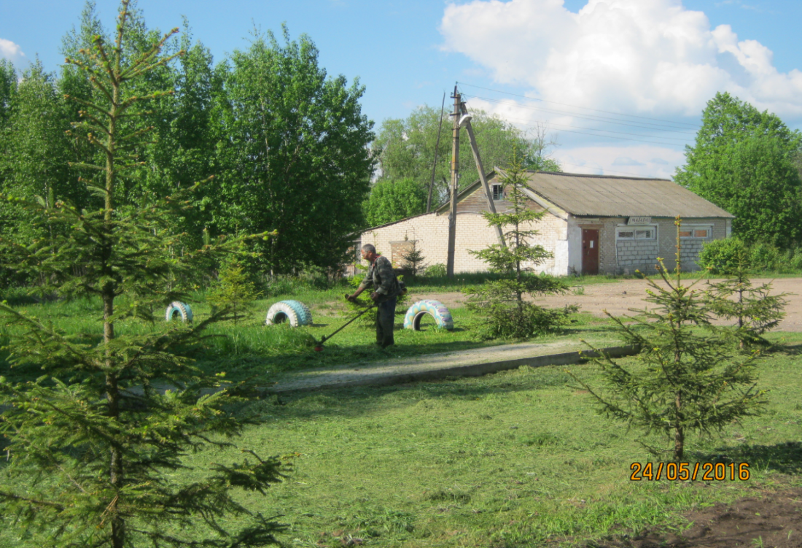
Весенняя высадка цветов и облагораживание территории у Стены Памяти

Slide 4
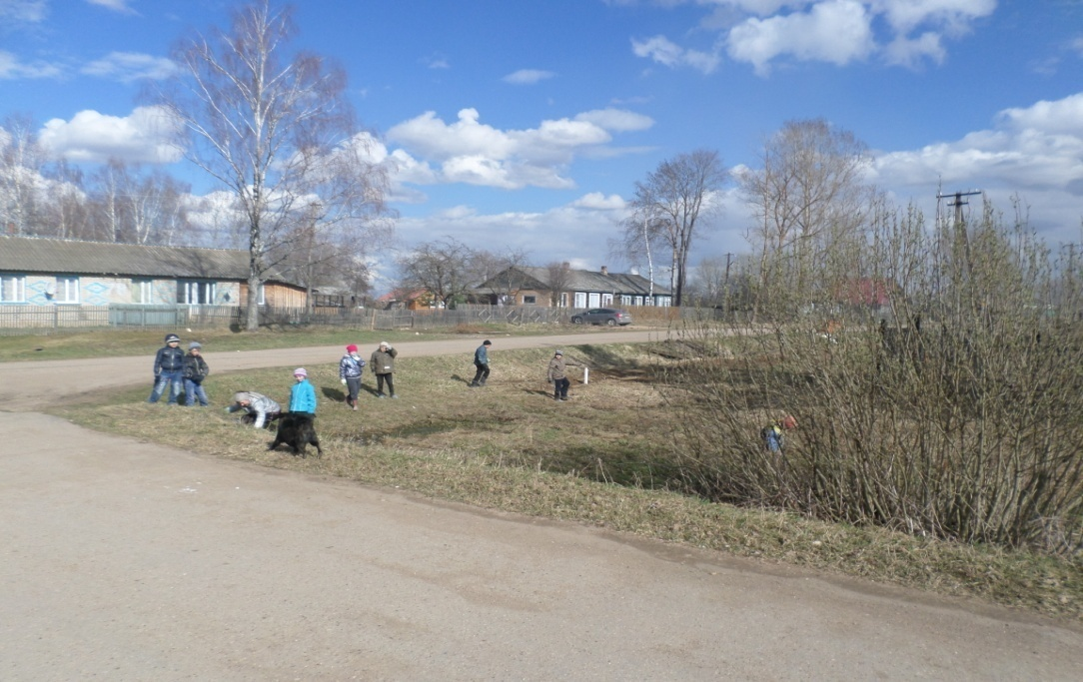
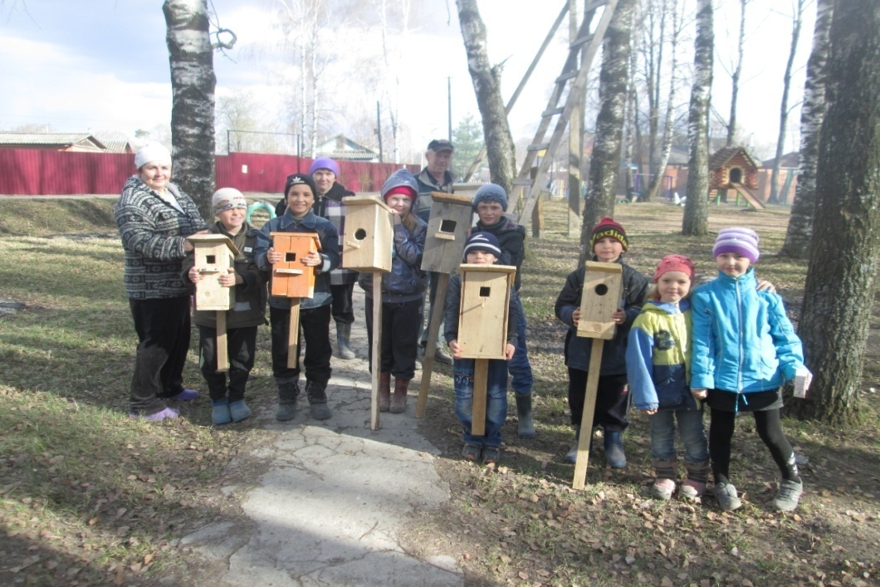
Весенняя высадка цветов и облагораживание территории у Стены Памяти

Slide 5
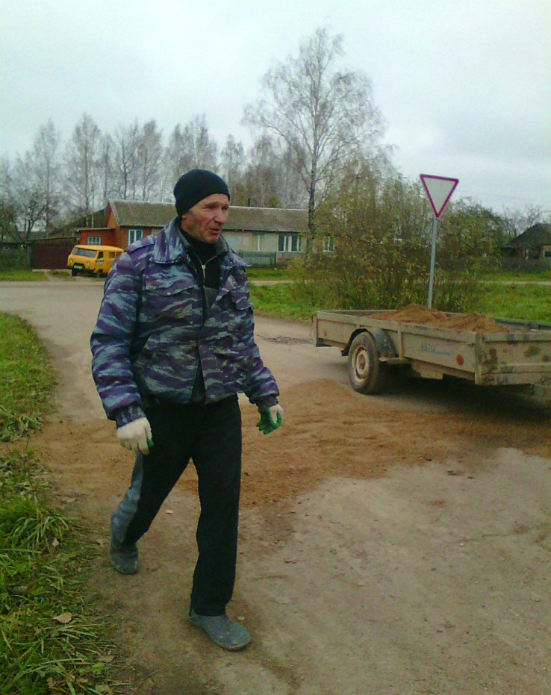
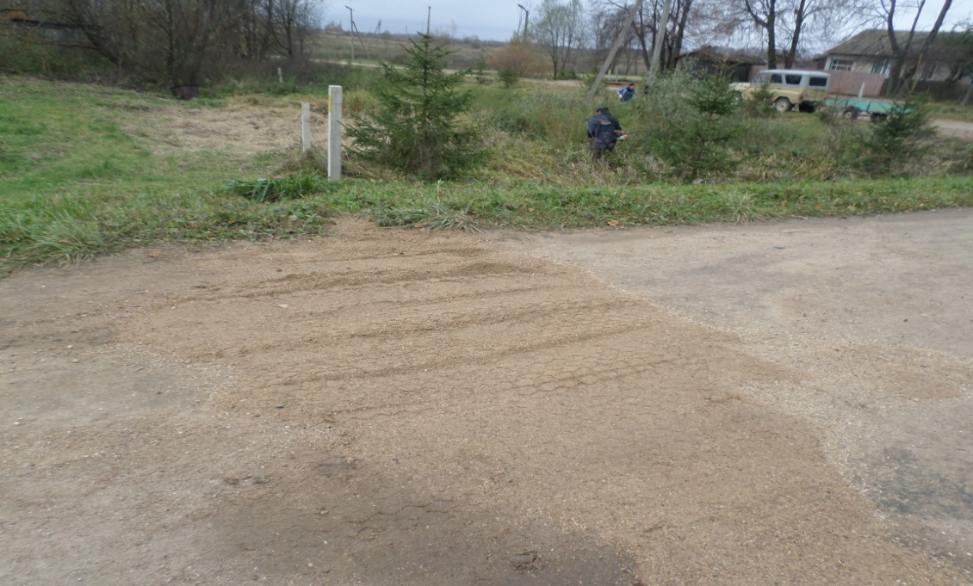
Ямочный ремонт деревенских дорог, уборка обочин, окашивание молодых посадок –
работы на субботниках в любой сезон невпроворот!

Slide 6
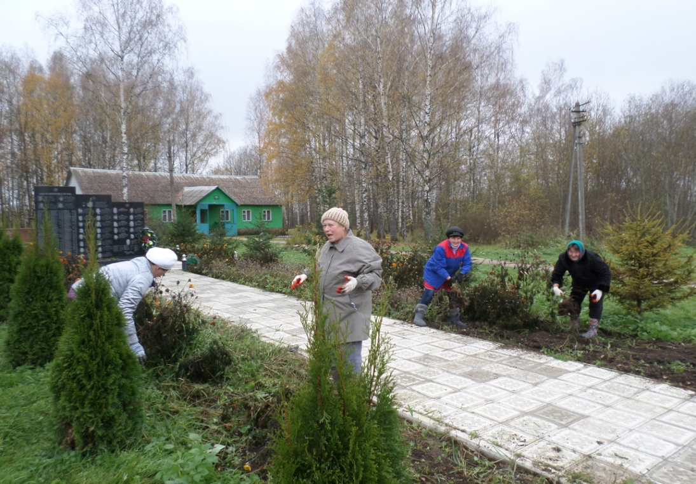
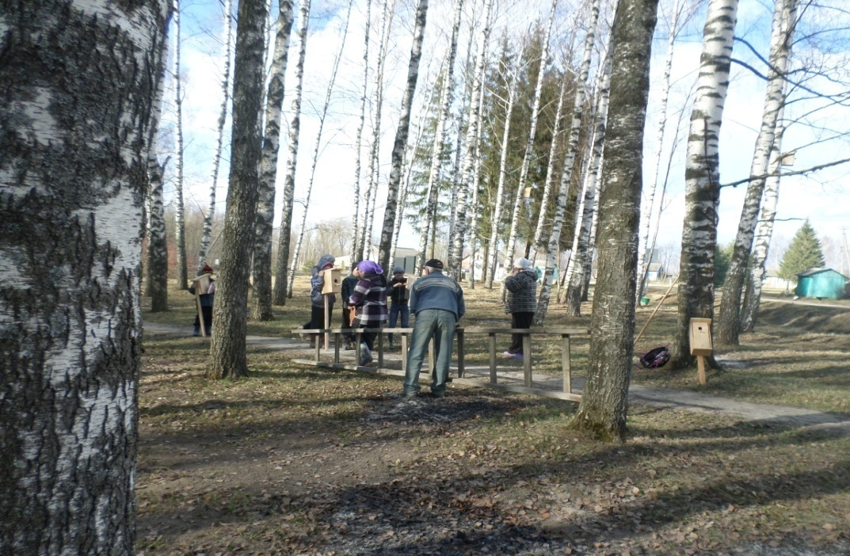
Заботиться давайте вместе будем О местности, в которой мы живём —
Её украсить чтобы, можно людям Пожертвовать одним субботним днём!

Slide 7
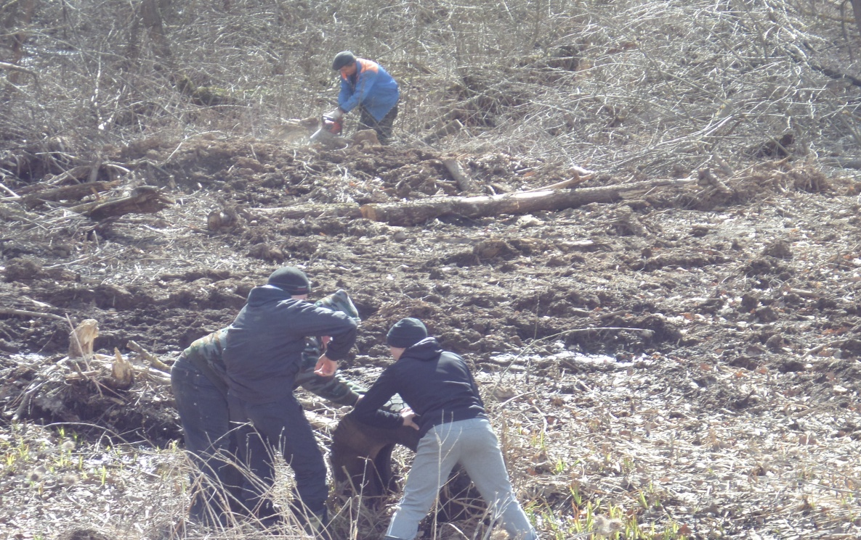
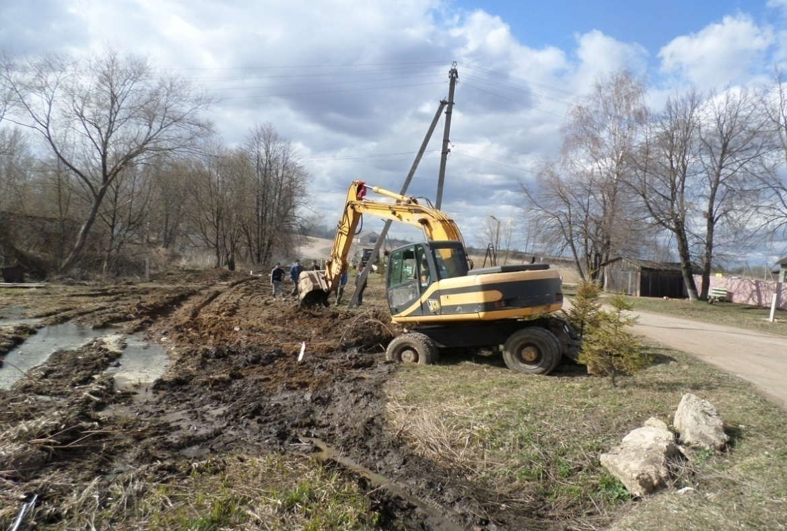
На субботнике в субботу много сделаем работы!

Slide 8
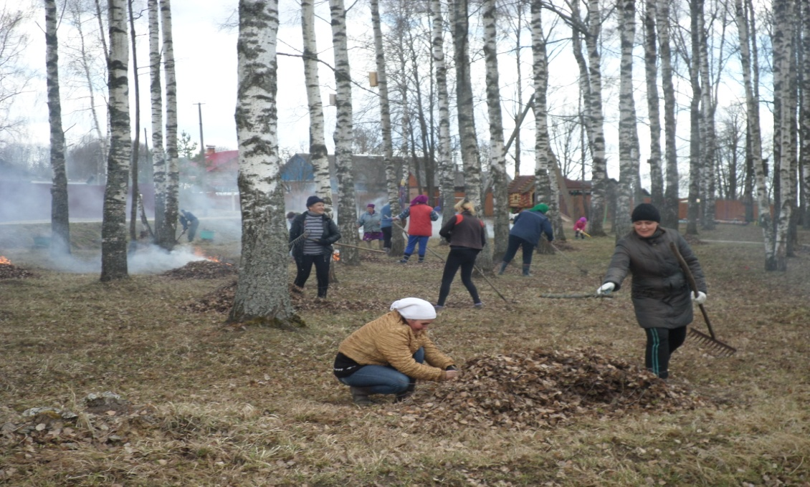
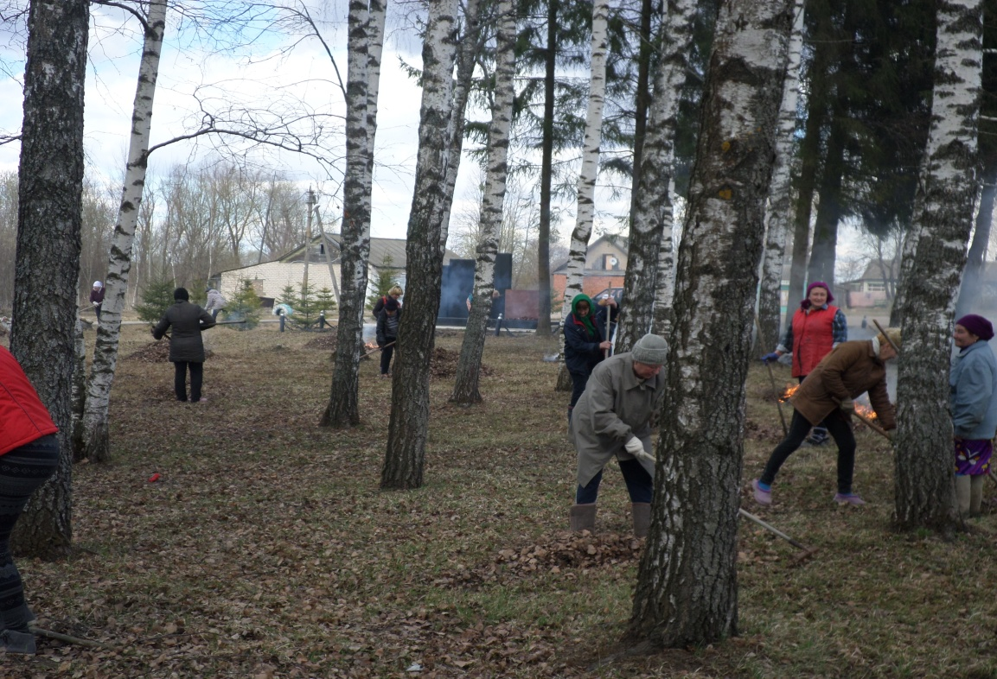
Лихо трудится народ, вытирает только пот.
Будет чистота у нас, и порадуется глаз!

Slide 9
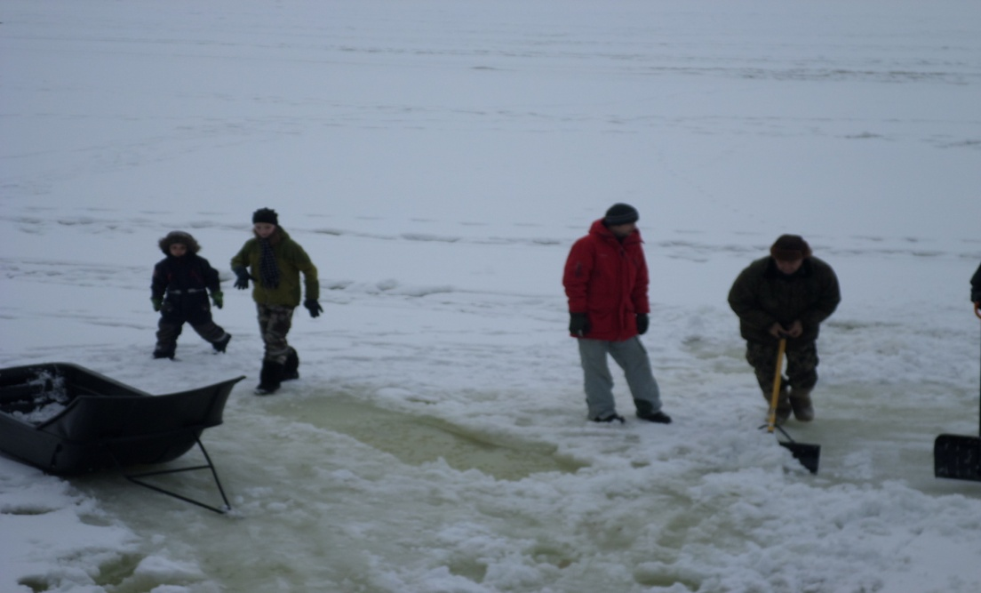
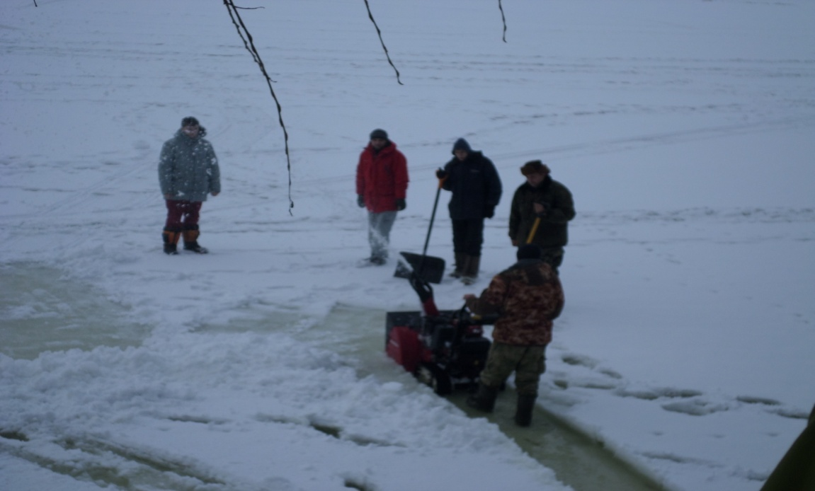
Начальный этап расчистки катка.
ТОСовцы - активные участники.

Slide 10
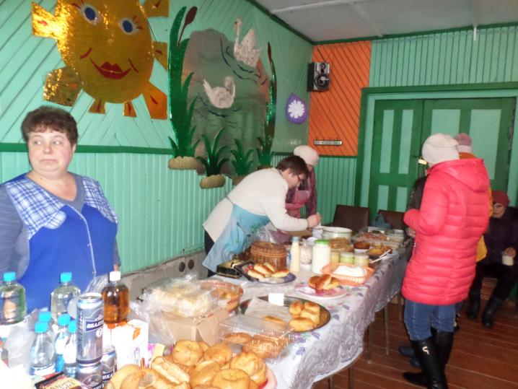
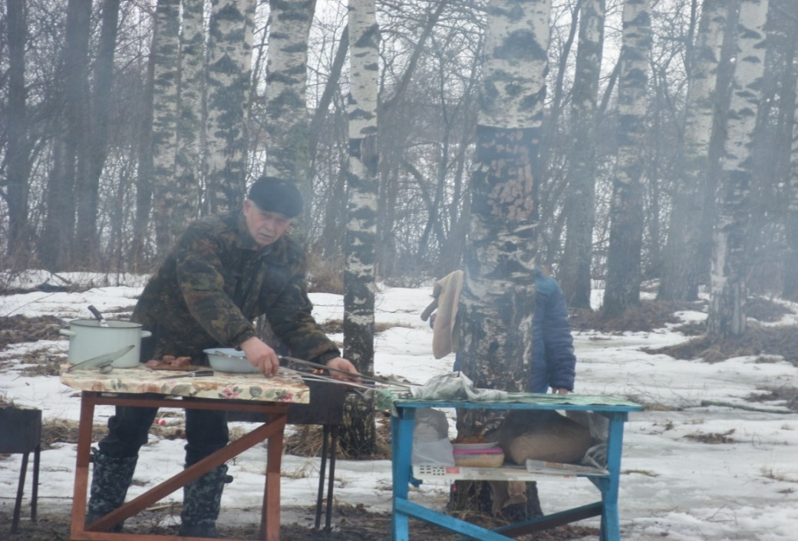
Масленица, угощай! Всем блиночков подавай. С пылу, с жару - разбирайте! Похвалить не забывайте!
С нами пообедай, шашлычка отведай!

Slide 11
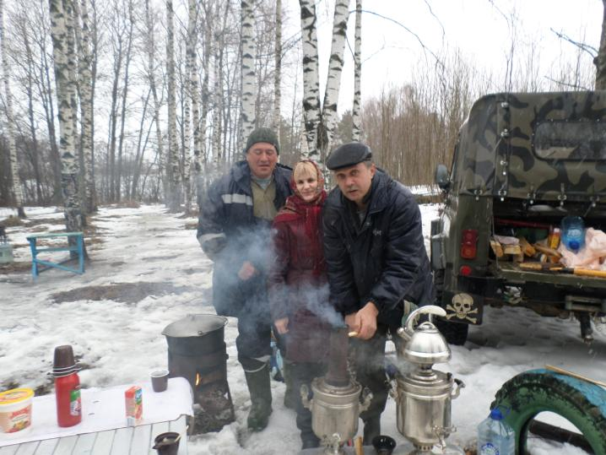
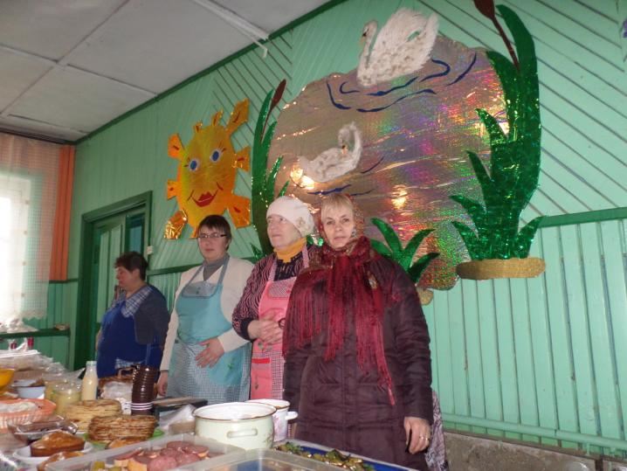
Есть душистый чаёк, да вкусный пирог,
Не стесняйся народ – заходи на огонек!
Пирогами и блинами
Угостим честной народ.
Встретьте Масленицу с нами,
И удача к вам придёт!

Slide 12
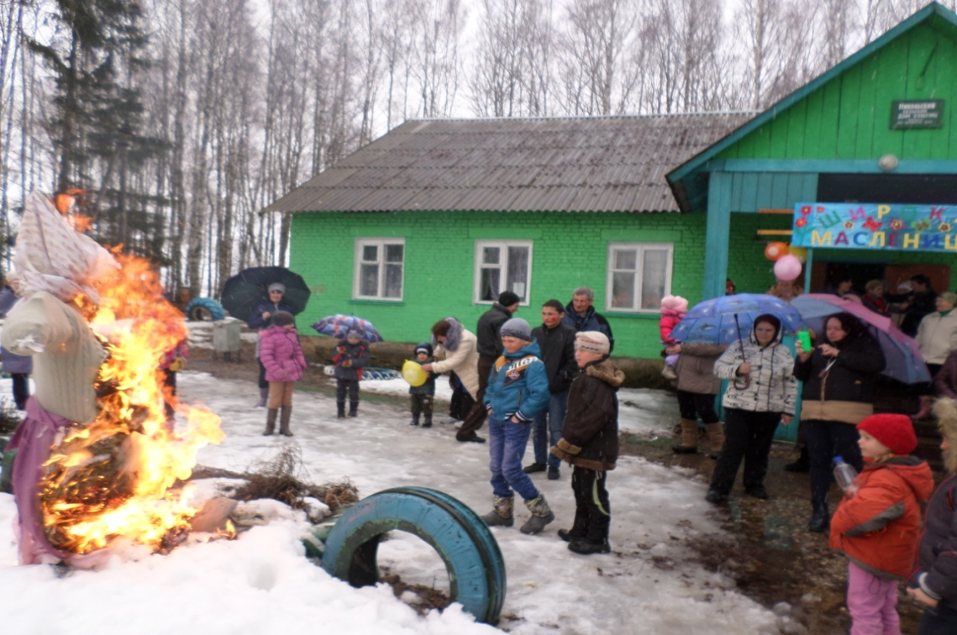
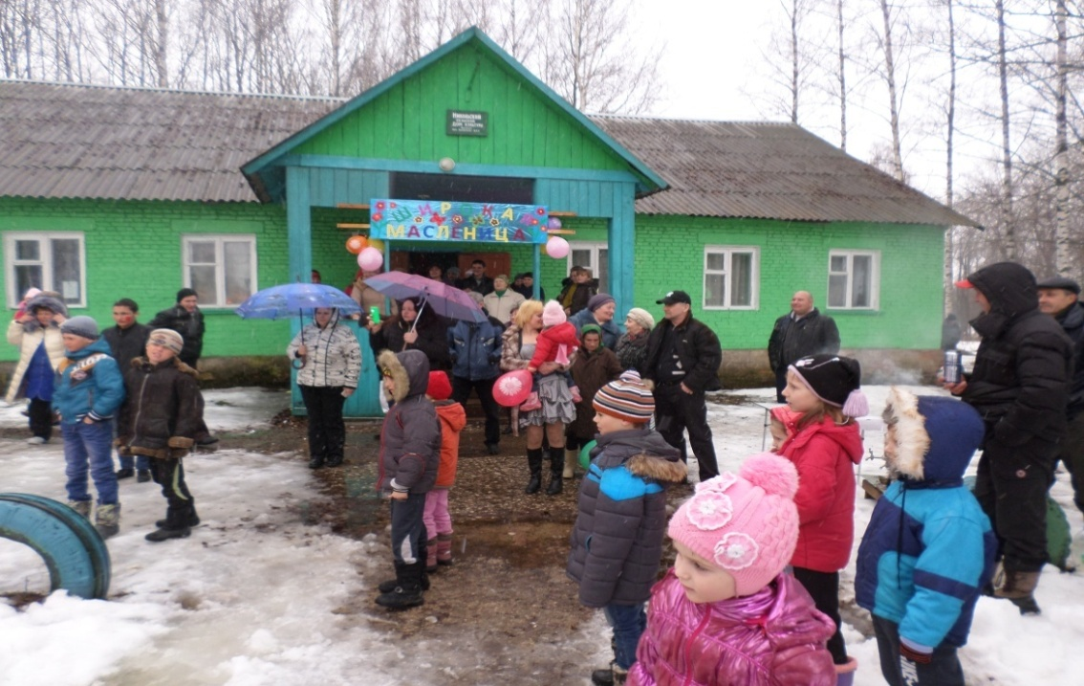
Весёлым хороводом праздник славится
Поёт, хохочет весь честной народ!
Весну встречает Маслена-красавица. Прощай зима, до встречи через год!

Slide 13
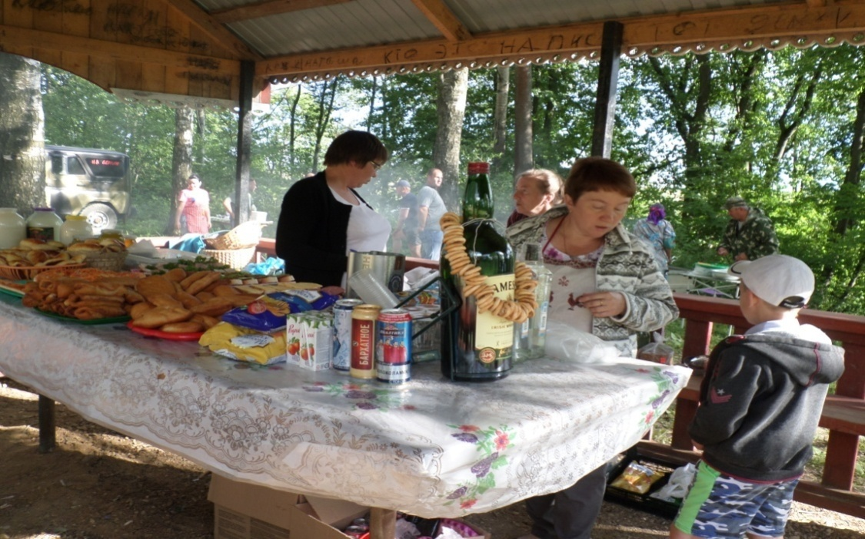
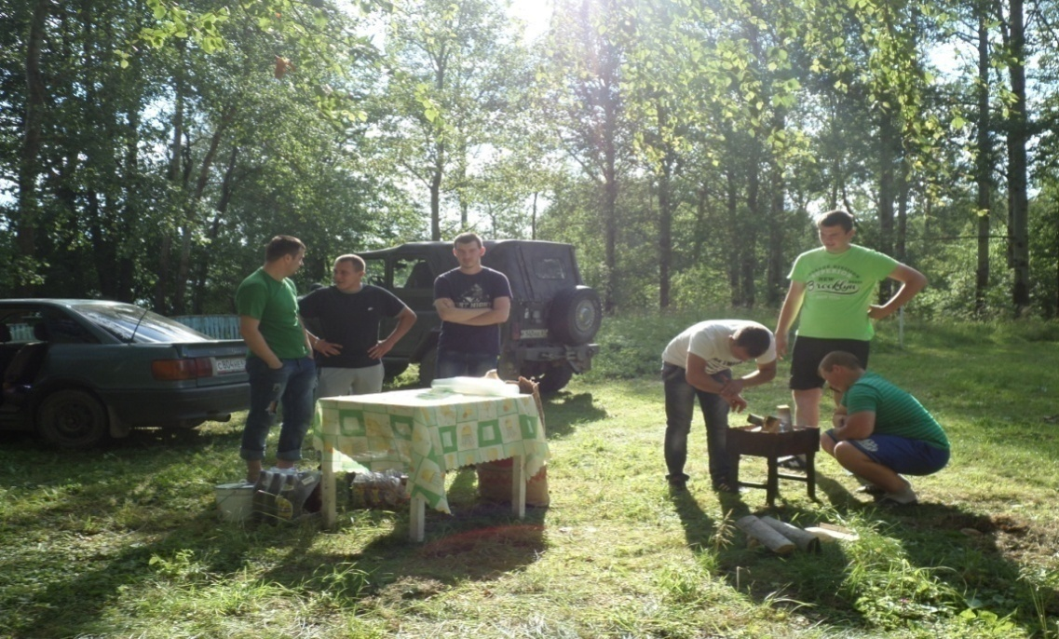
Праздник Иван Купала - один из любимых летних
праздников никольчан.
Готовятся к нему основательно и старые и малые.
Никольские ТОСовцы здесь и организаторы и активные участники.

Slide 14
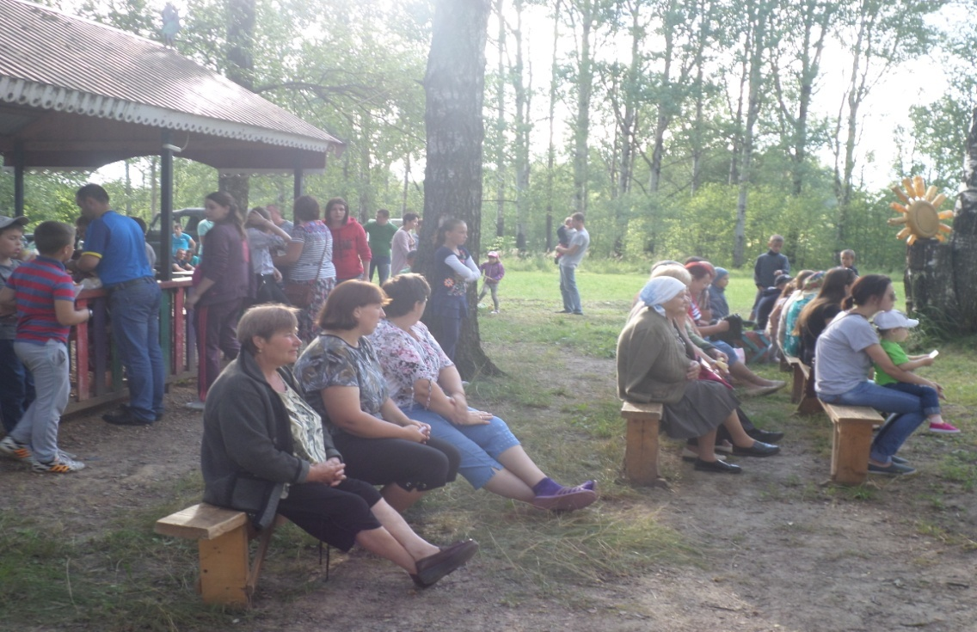
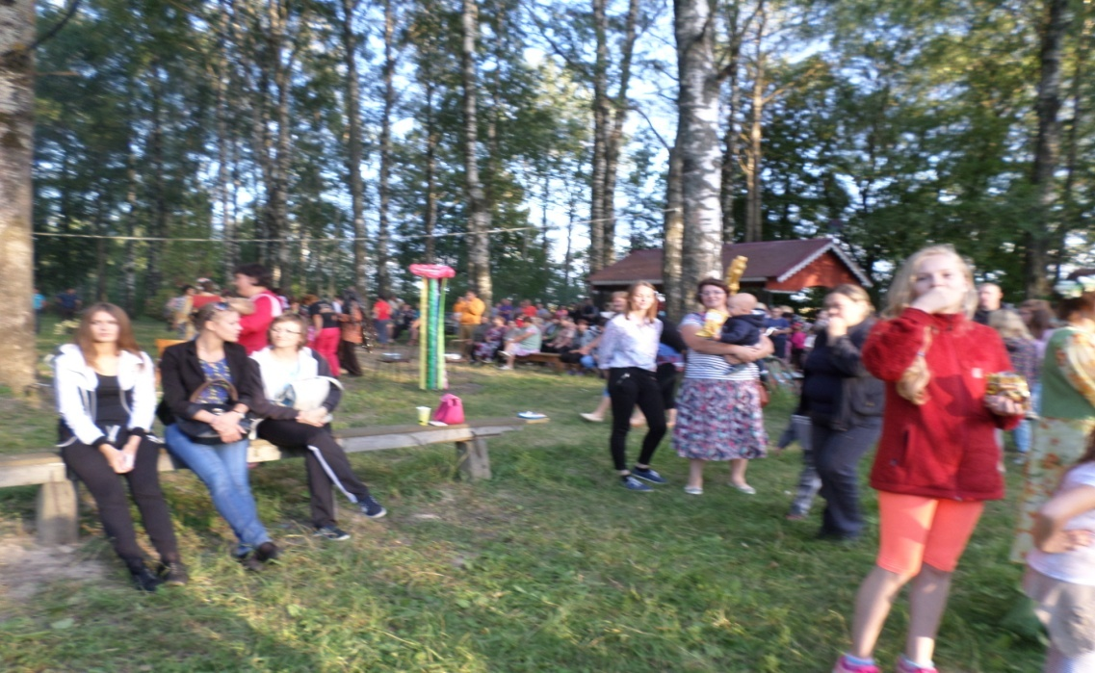
День Иванов — праздник древний,
Память предков в нём живет,
Пусть и город и деревня
В наш вольется хоровод.

Slide 15
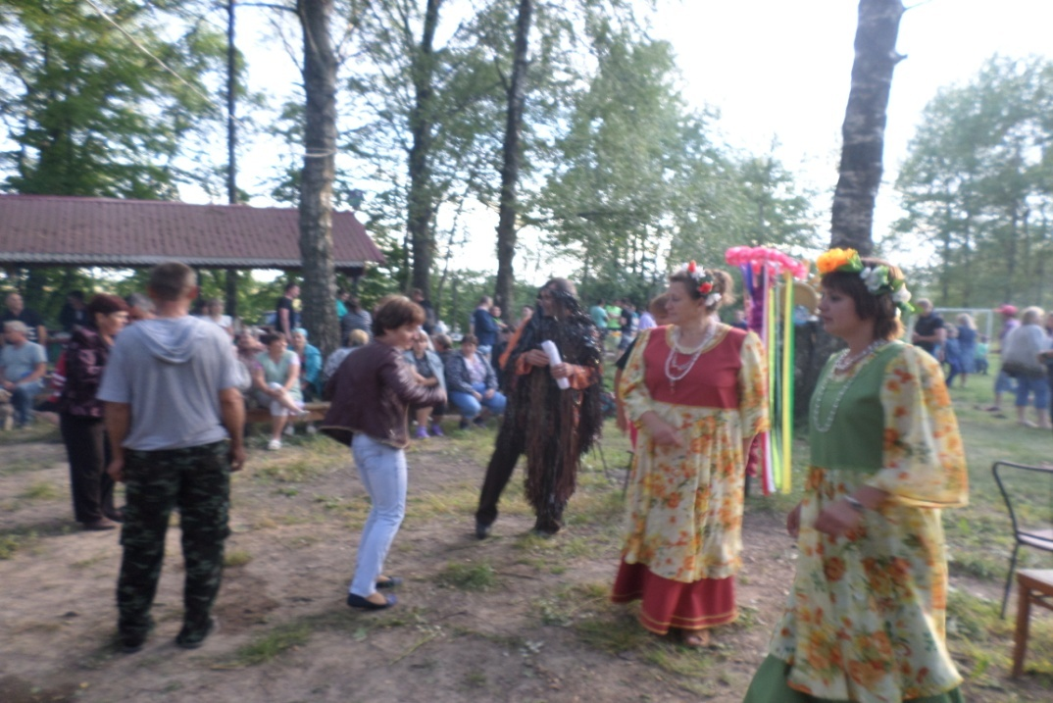
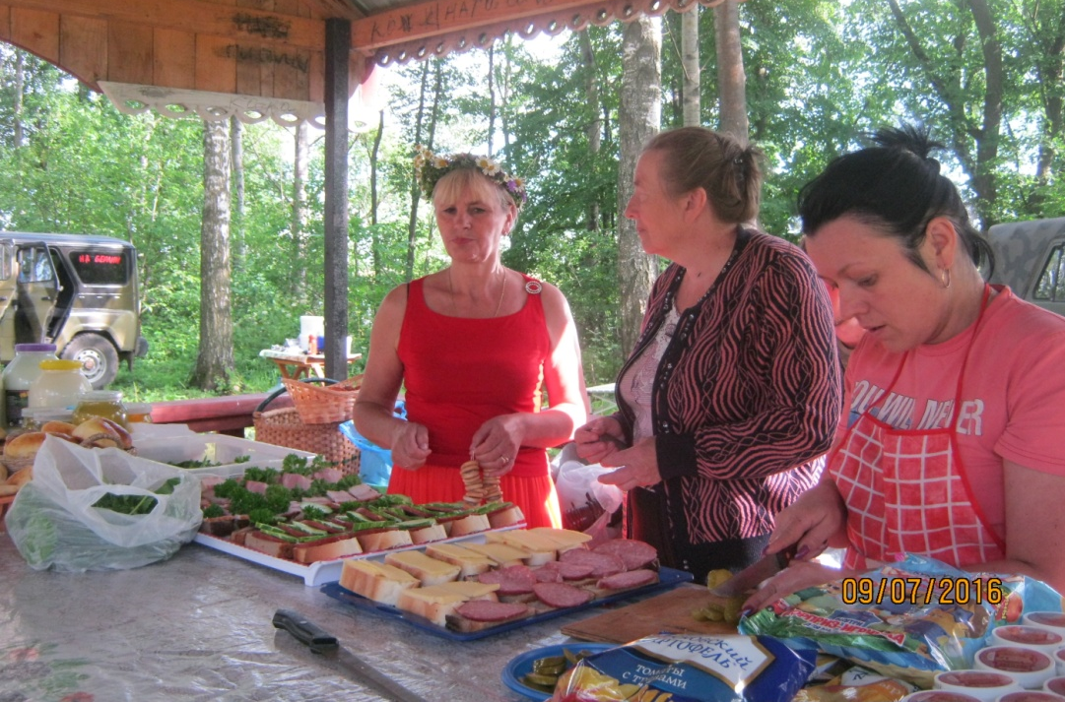
Июль.
Жара дневная спала.
Венки на девушках пестры.
Иванов день,
Иван Купала Зажег над речкою костры.

Slide 16
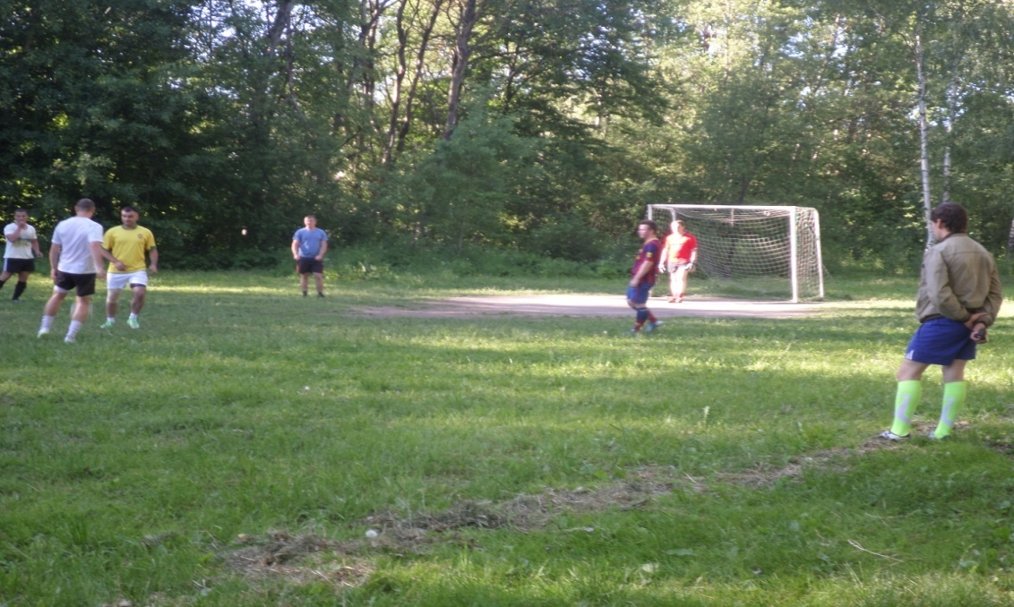
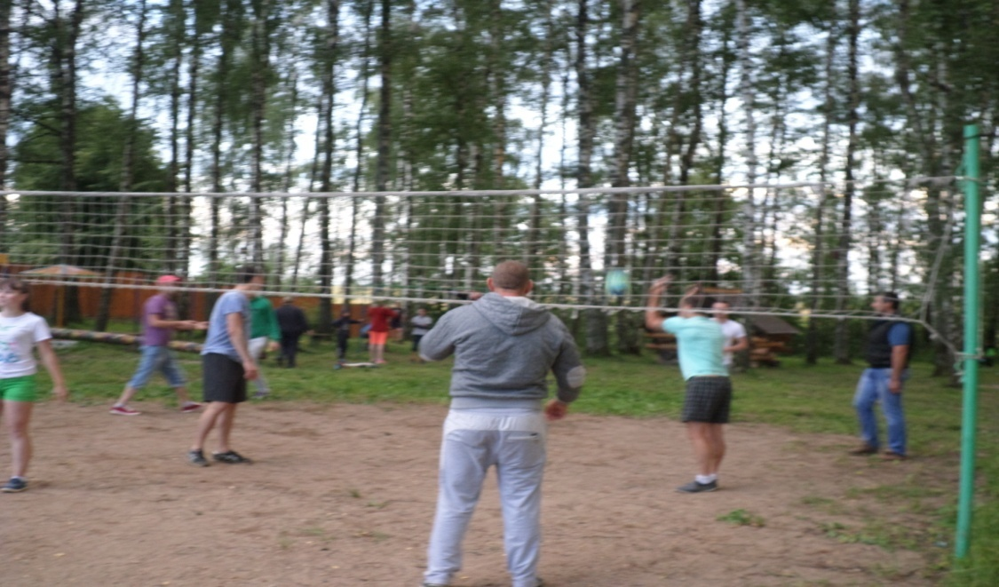
Спорт дарит нам энергию здоровья,
Упорство, силу духа, красоту.
Спорт учит нас на мир смотреть с любовью,
В реальность воплощать свою мечту.

Slide 17
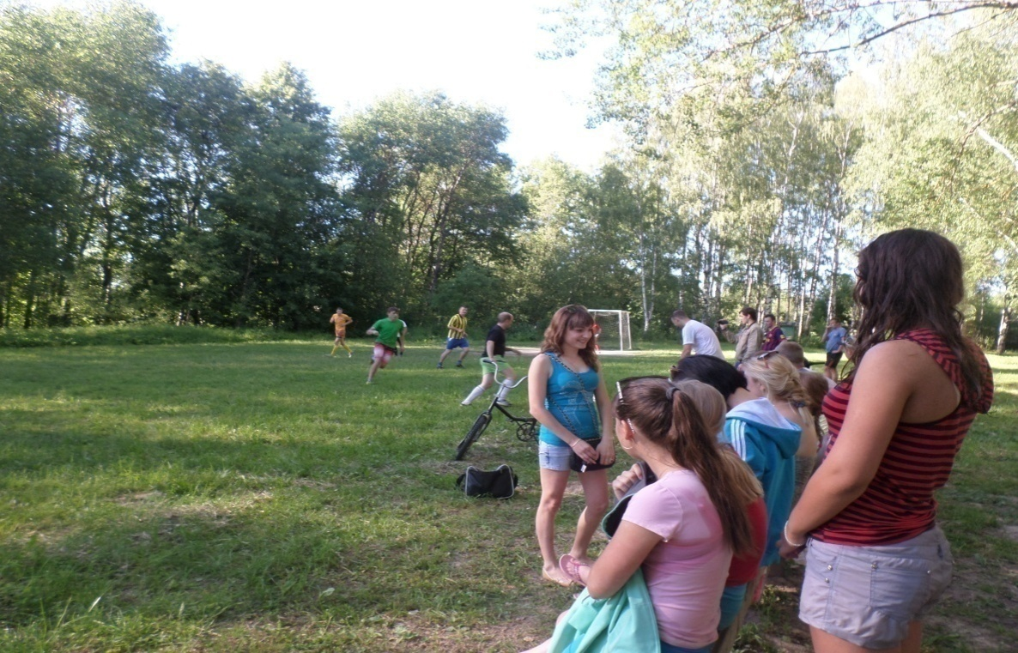
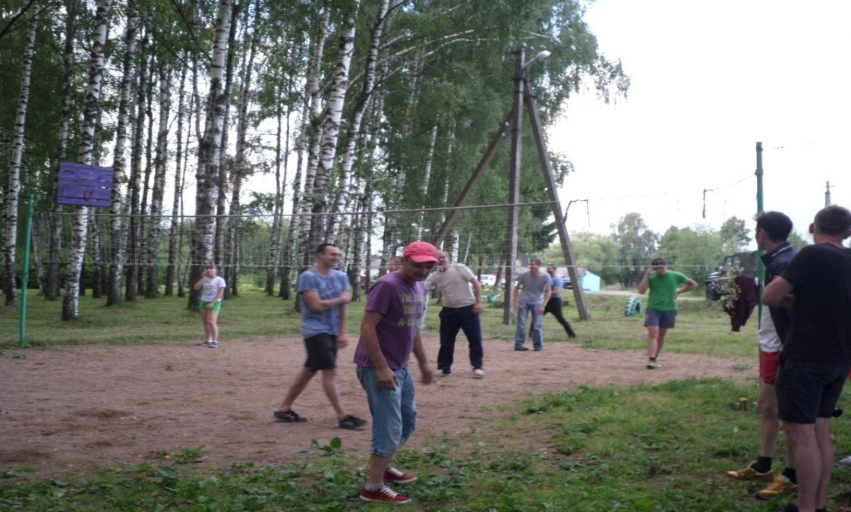
Футбол! Футбол!
Кричат болельщики: «Гол!!!»
В нашей жизни всё мгновенно,
всё проходит и
пройдёт.
Спортом надо
непременно
Заниматься
круглый год.

Slide 18
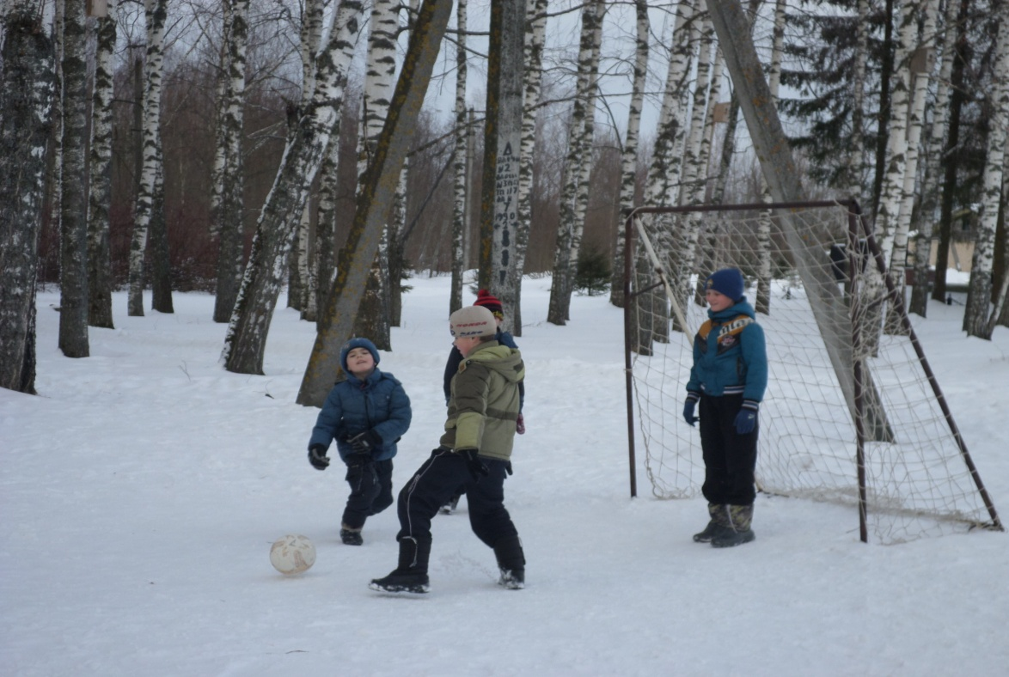
И без всякого сомненья - есть хорошее решенье, Бег полезен и игра-занимайся детвора!

Slide 19
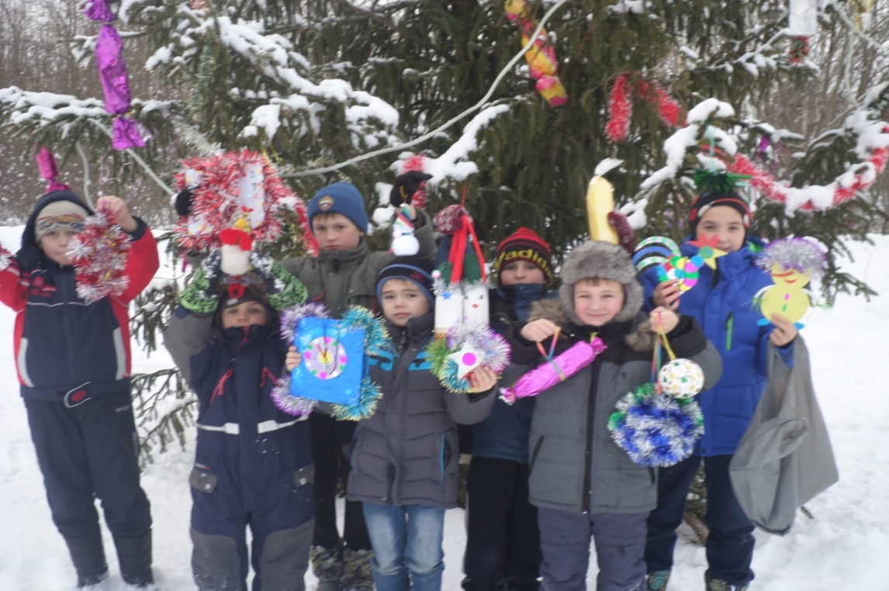
Конкурс на лучшую елочную игрушку удался!
Весёлая, желанная морозная пора — От холода румяная смеётся детвора!

Slide 20
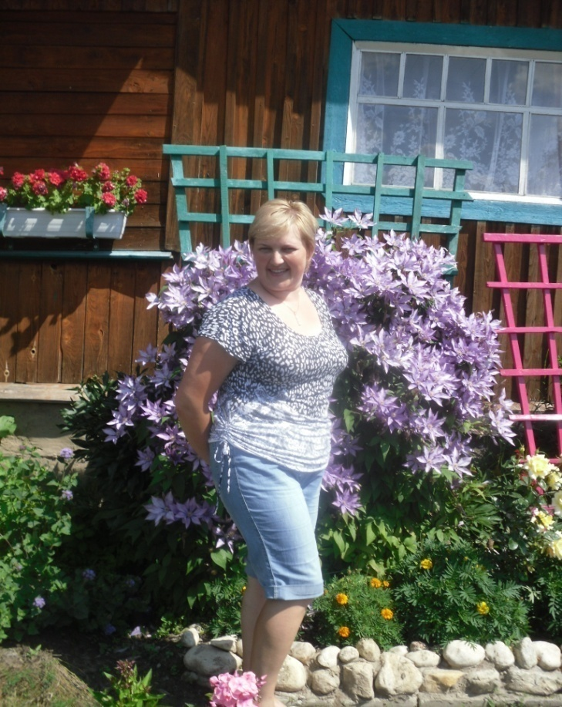
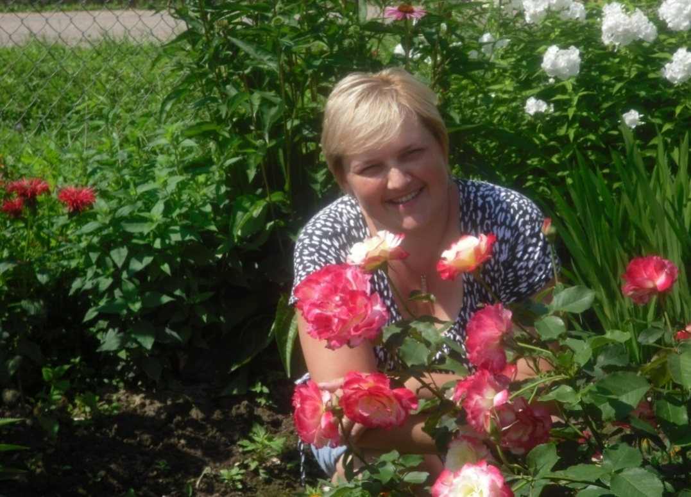
Любительница красоты
разводит под окном цветы.
Разнообразней год от года
чудесный уголок природы!

Slide 21
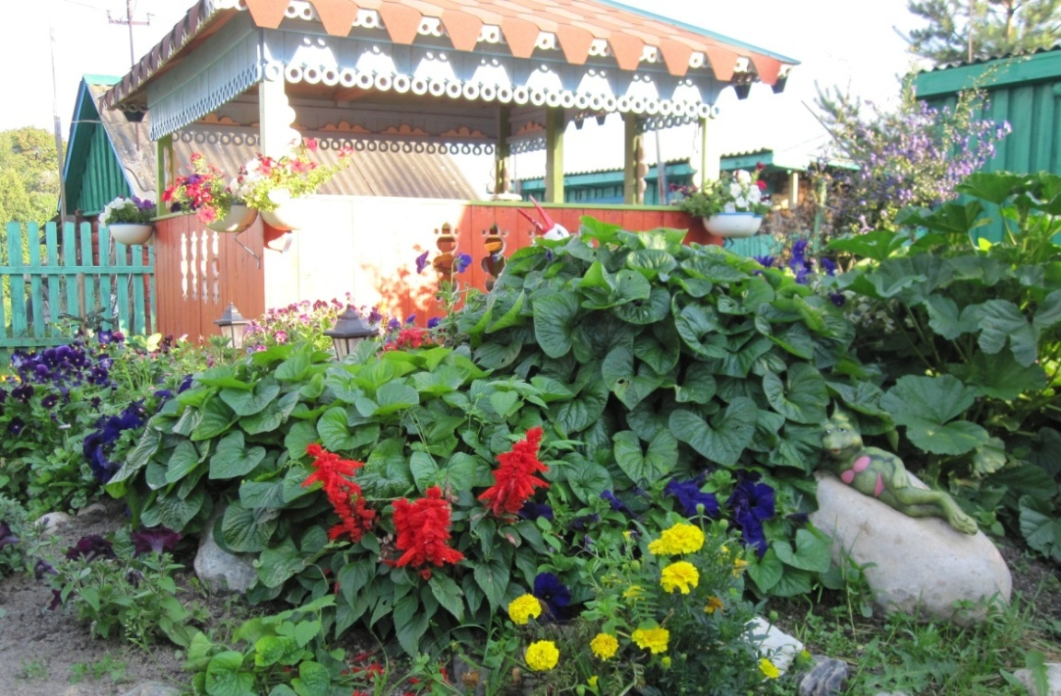
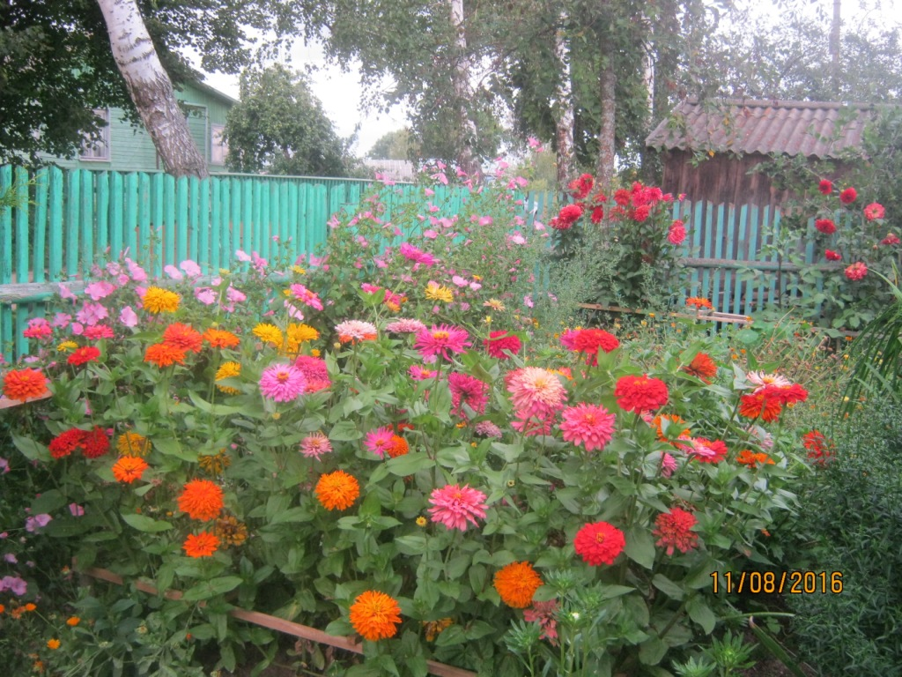
Цветы нам дарят настроенье и пробуждают вдохновенье,
Как символ чистой красоты, Ведь очень трудно без мечты!

Slide 22
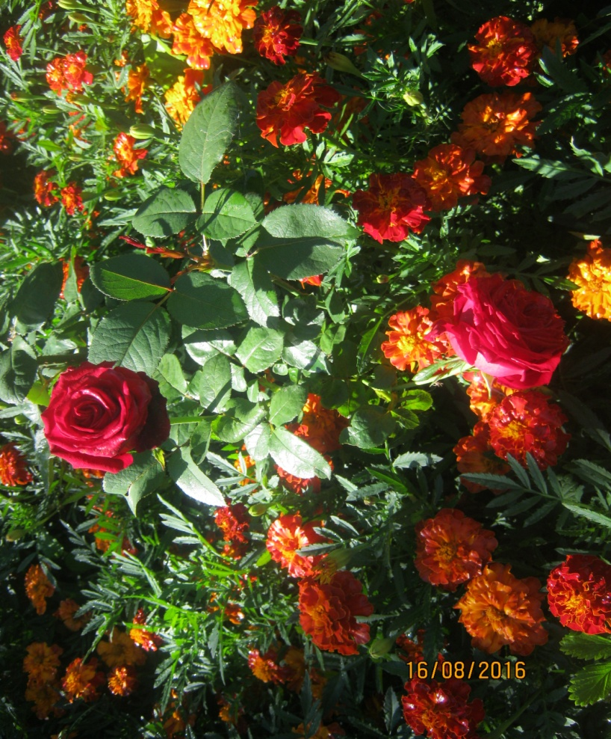
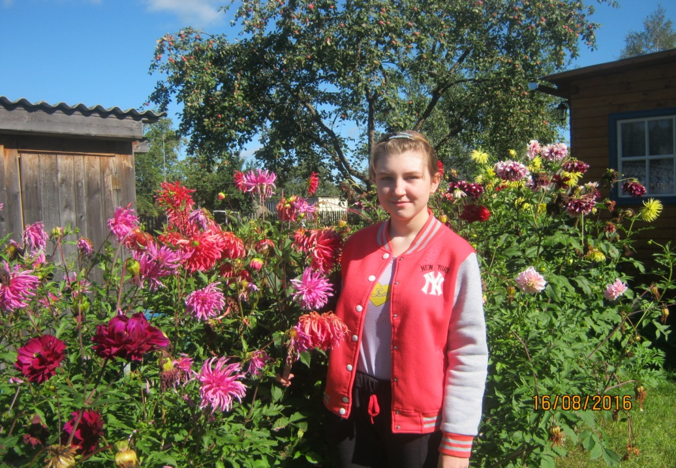
Юлия Горнова,
несмотря на юный возраст,
стала призером конкурса «Юный цветовод»

Slide 23
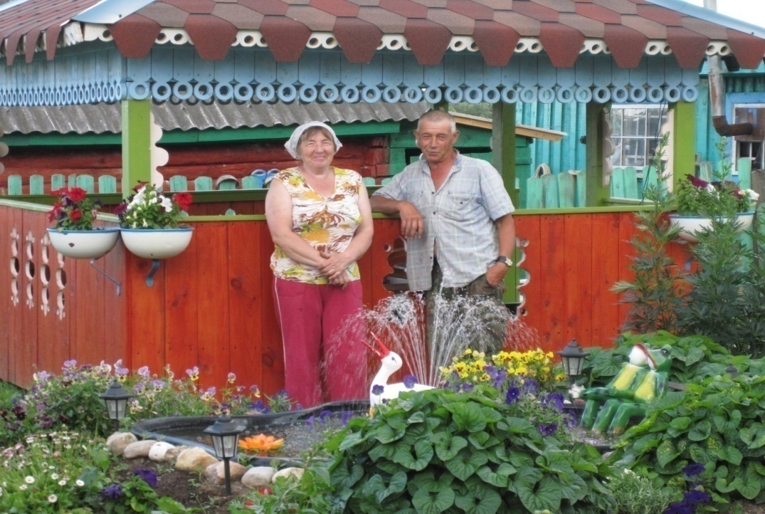
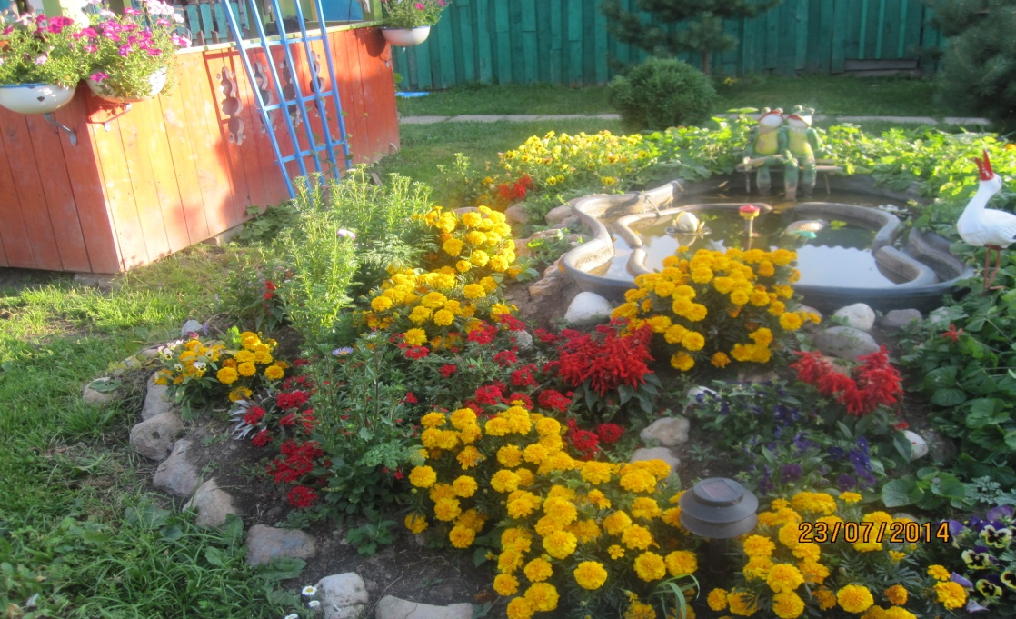
Супруги Кудрявцевы - призеры конкурса «Лучший цветовод»

Slide 24
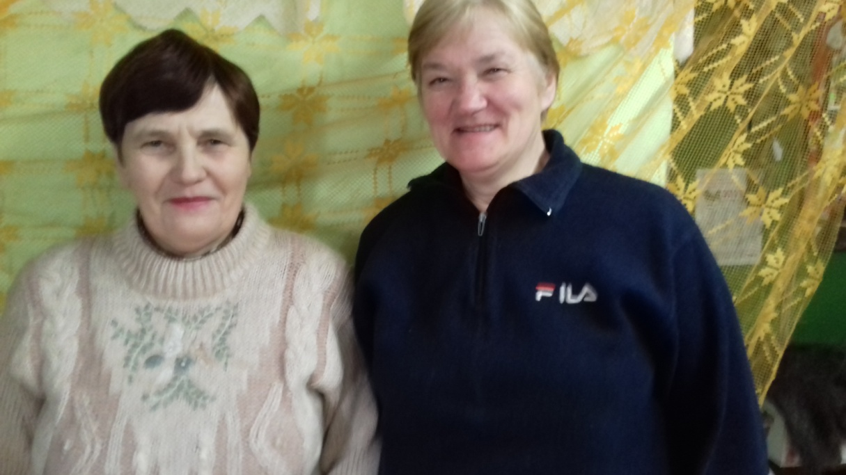
Победительницы конкурса
«Самый активный пенсионер на субботнике»
Л.А.Ширяева и В.Ф.Досманова

Slide 25
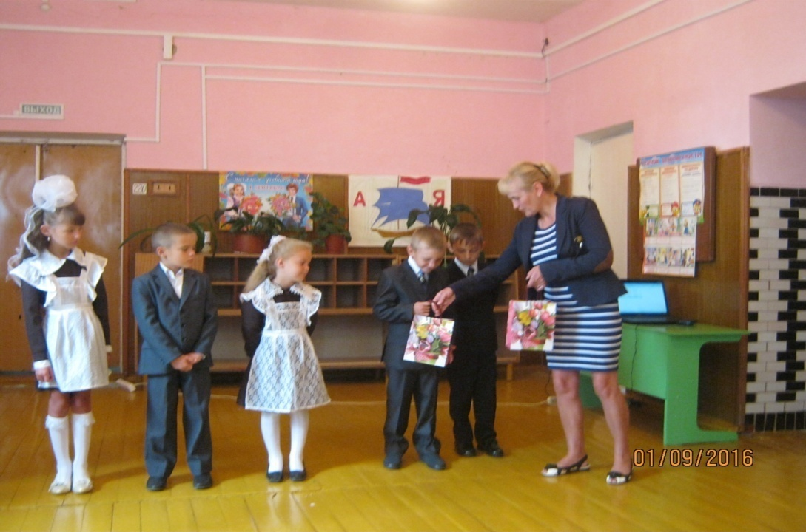
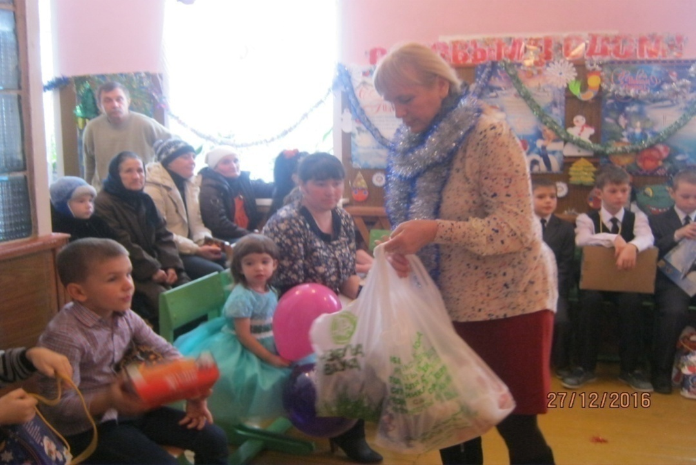
Вручение председателем Никольского ТОС Тереховой Л.А.
подарков детворе
ко Дню Знаний
и Новому году.

Slide 26
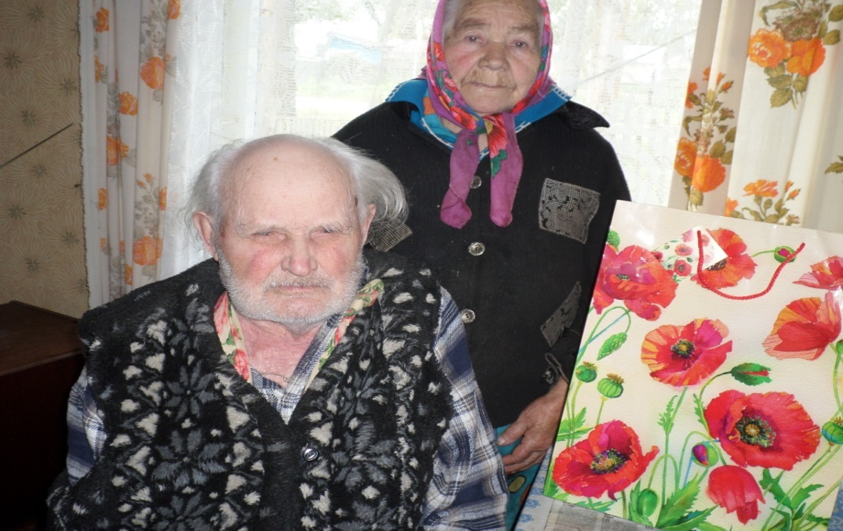
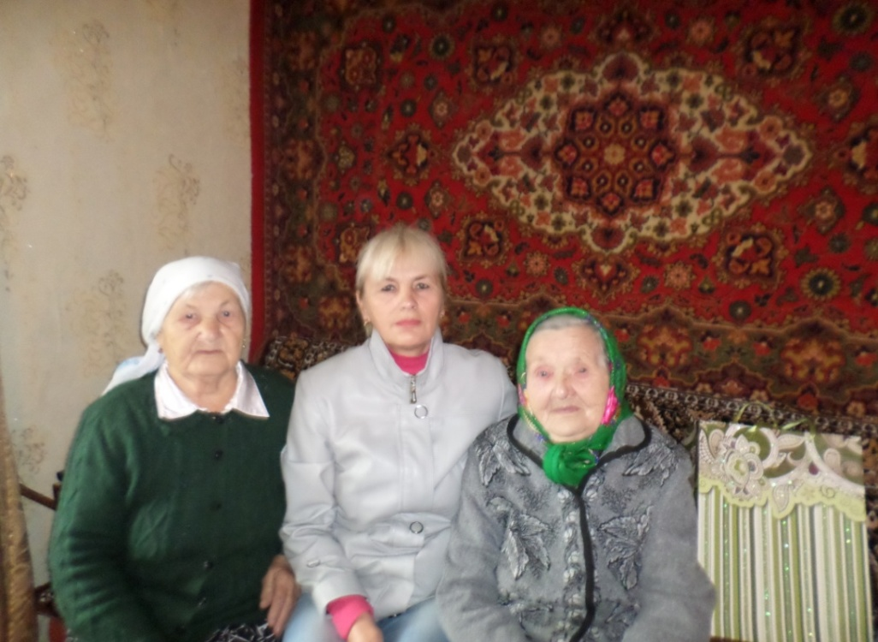
Восемьдесят, девяносто — это, право, солидные даты —
Это жизни триумф без сомненья - Опыт жизненный очень богатый!

Slide 27
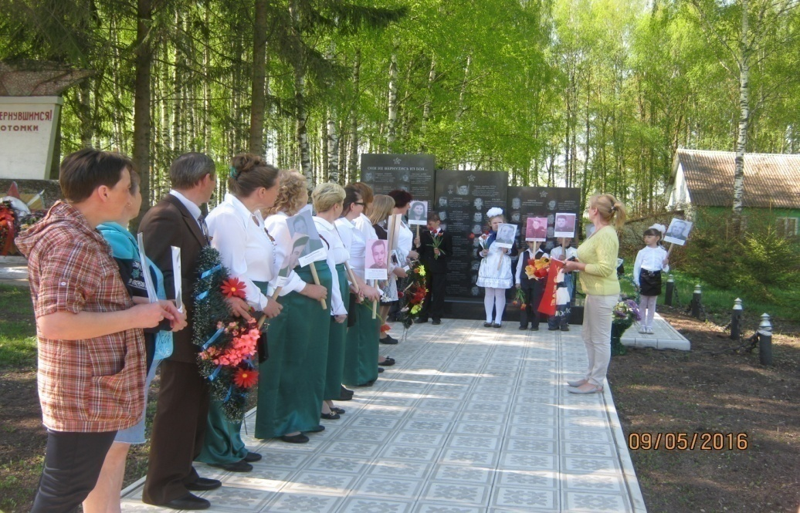
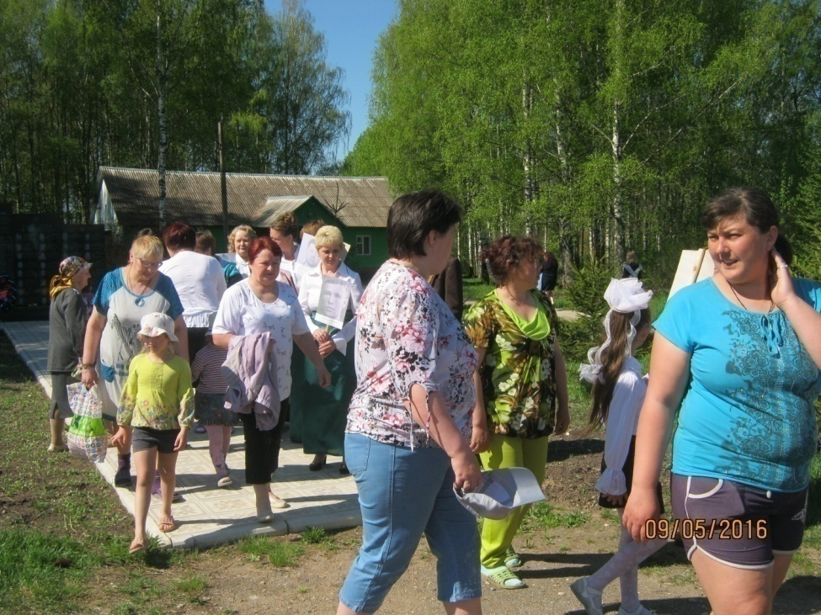
Вспомним всех поимённо,
Горем вспомним своим... Это нужно не мёртвым! Это надо живым!
(Р.Рождественский)

Slide 28
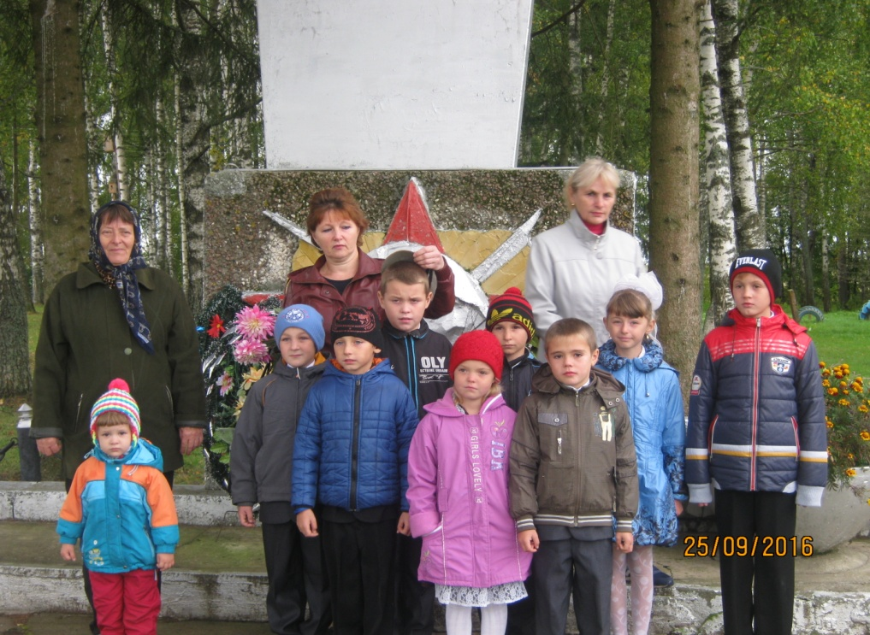
Живым –Героев чтить, не забывать, Их имена хранить в бессмертных списках, Об их отваге всем напоминать И класть цветы к подножьям обелисков!

Slide 29
Словно огонь,
у подножья – гвоздика.
Никто не забыт, и
ничто не забыто!

Slide 30
Куда б ни шёл, ни ехал ты, Но здесь остановись, Могиле этой дорогой Всем сердцем поклонись!
(М.Исаковский)

Slide 31
Как продолжение жизни солдат
Под звёздами мирной державы
Цветы на ратных могилах горят
Венками немеркнущей славы.

